Slide 1

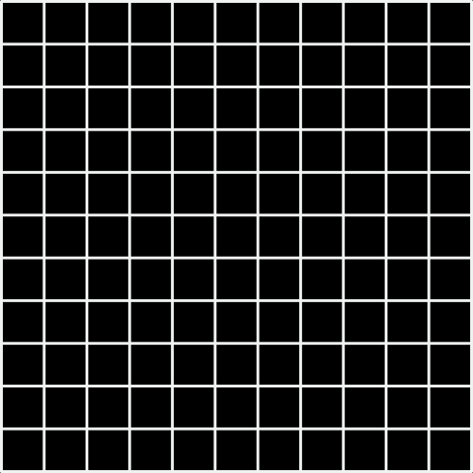

PERMUTATION FLOW SHOP
Luca Di Marco
Matricola: 0333083
luca.dimarco.01@students.uniroma2.eu

Slide 2
I
INTRODUZIONE
Il Permutation Flow Shop (PFSP) è un problema di programmazione nell'ambito della produzione:
riguarda l'organizzazione di una sequenza di job da lavorare attraverso una serie di macchine;
ogni macchina lavora sulla stessa sequenza di job;
l'obiettivo è minimizzare il makespan (Cmax): il tempo necessario per completare tutti i job su tutte le macchine.
Presentation by Luca Di Marco | Algoritmi e Modelli di Ottimizzazione Discreta

Slide 3
I
INTRODUZIONE
In questo studio sono stati utilizzati tre diversi modelli:
Modello MIP con vincoli posizionali;
Modello MIP con vincoli di precedenza;
Modello euristico - Algoritmo NEH.
L'obiettivo è studiare le differenze di implementazione ed i risultati sperimentali dei tre diversi modelli.
Presentation by Luca Di Marco | Algoritmi e Modelli di Ottimizzazione Discreta

Slide 4

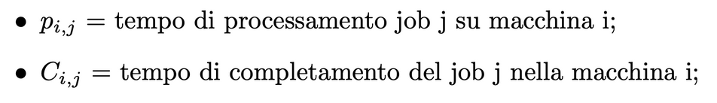
I
ACCORGIMENTI
Indicheremo nel modello posizionale:
Indicheremo nel modello a precedenze:
Presentation by Luca Di Marco | Algoritmi e Modelli di Ottimizzazione Discreta

Slide 5
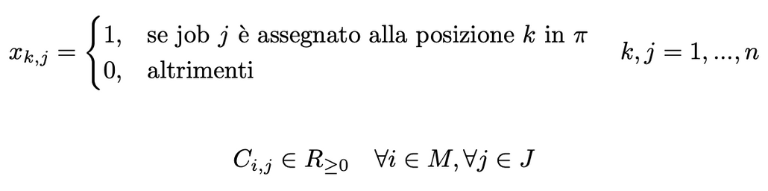
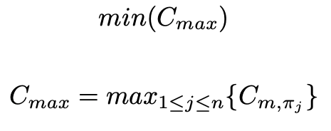
I
MODELLO POSIZIONALE
Le variabili sono:
La funzione obiettivo è:
Presentation by Luca Di Marco | Algoritmi e Modelli di Ottimizzazione Discreta

Slide 6
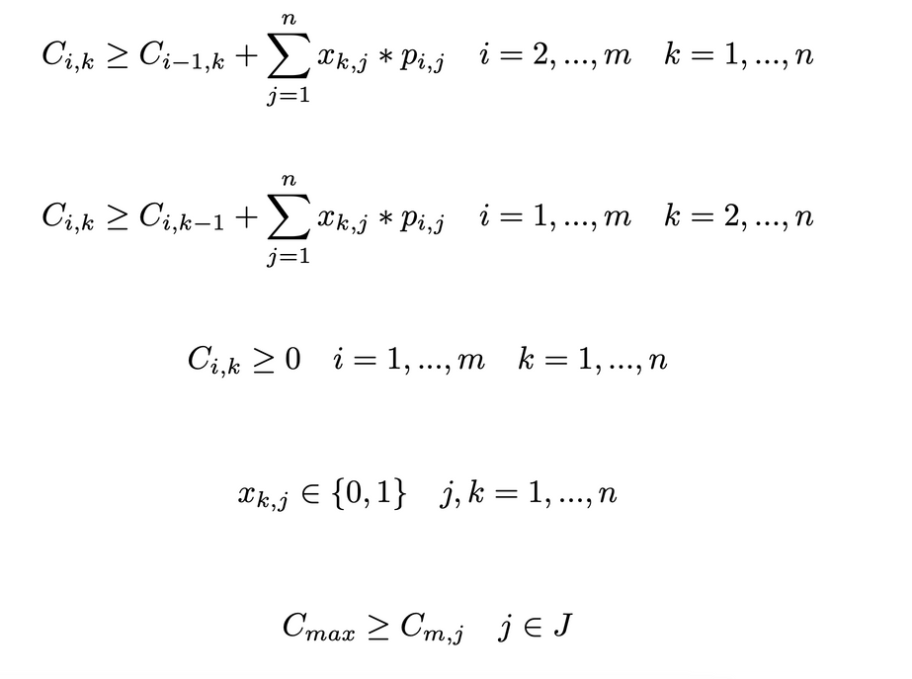
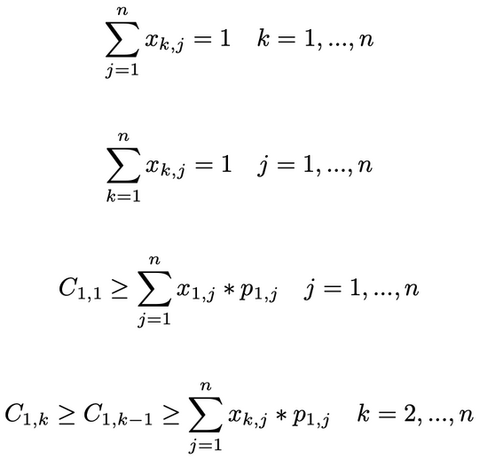

I
MODELLO POSIZIONALE
I vincoli sono:
Presentation by Luca Di Marco | Algoritmi e Modelli di Ottimizzazione Discreta

Slide 7
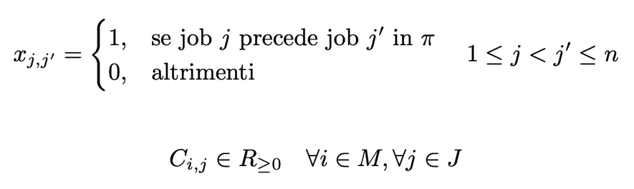
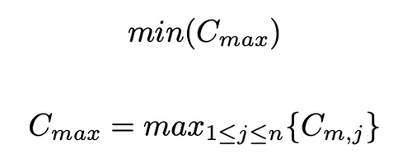
I
MODELLO A PRECEDENZE
Le variabili sono:
La funzione obiettivo è:
Presentation by Luca Di Marco | Algoritmi e Modelli di Ottimizzazione Discreta

Slide 8
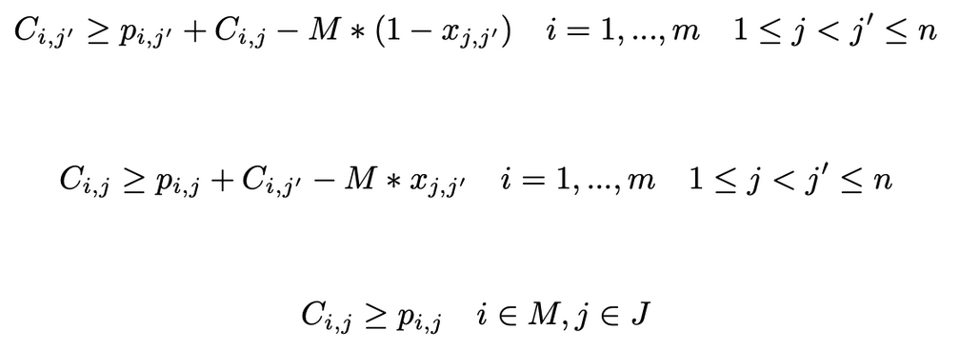
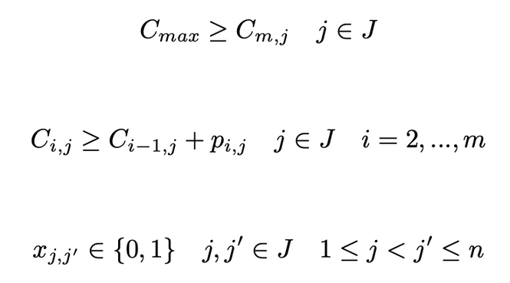

I
MODELLO A PRECEDENZE
I vincoli sono:
Presentation by Luca Di Marco | Algoritmi e Modelli di Ottimizzazione Discreta

Slide 9
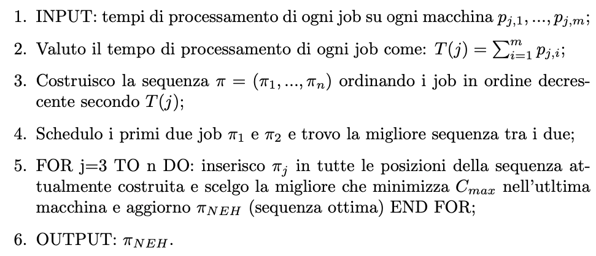
I
MODELLO EURISTICO ALGORITMO NEH
L'algoritmo NEH è implementato come segue:
Presentation by Luca Di Marco | Algoritmi e Modelli di Ottimizzazione Discreta

Slide 10
I
SVOLGIMENTO DEI TEST
I test sono stati eseguiti su un MacBook Air M1 con 8 GB di RAM e 8 Core CPU;
Il solver scelto è Gurobi;
Le istanze vengono generate modificando i tempi di processamento dei vari job sulle varie macchine;
Le macchine sono costanti e pari a tre;
Ad ogni simulazione viene impostato un timer di esecuzione massimo di 600s.
Presentation by Luca Di Marco | Algoritmi e Modelli di Ottimizzazione Discreta

Slide 11
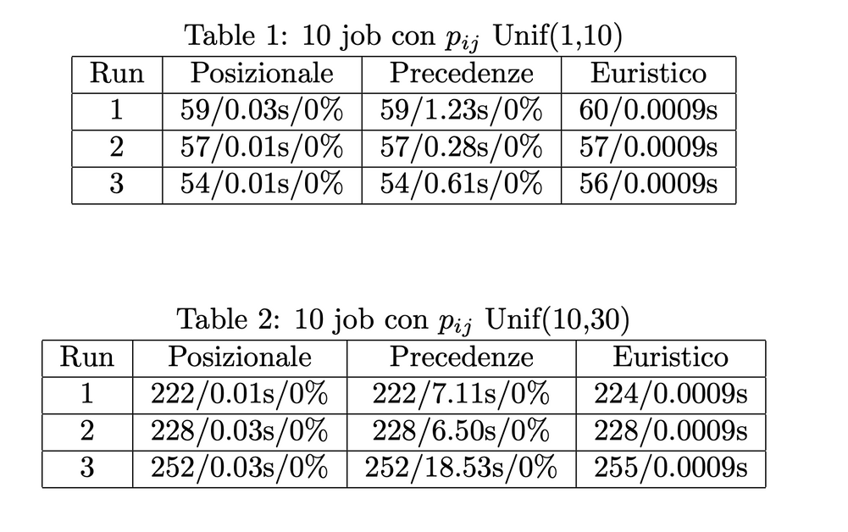
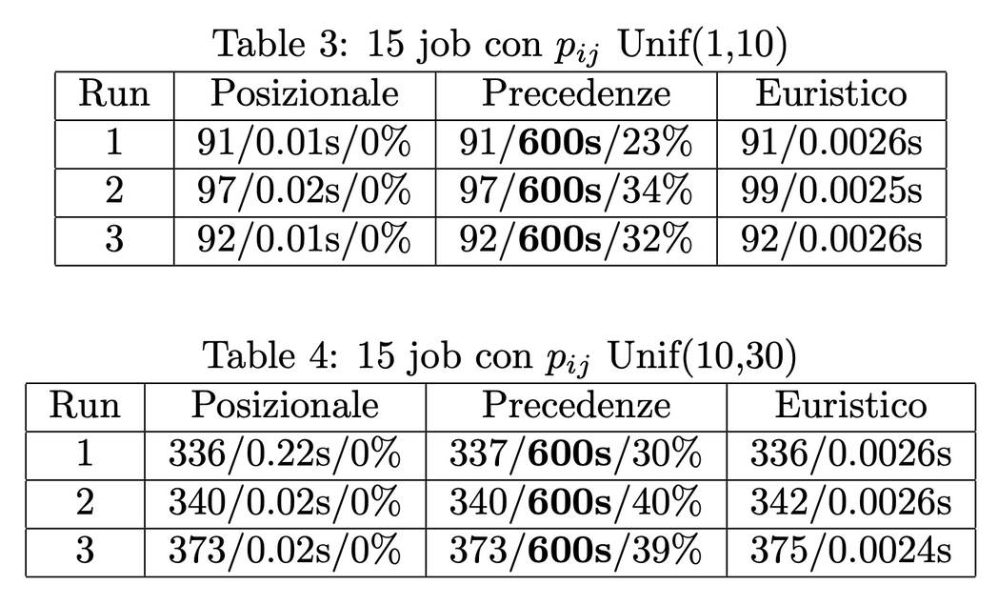
I
RISULTATI OTTENUTI
Cmax/tempo esecuzione/GAP
Presentation by Luca Di Marco | Algoritmi e Modelli di Ottimizzazione Discreta

Slide 12
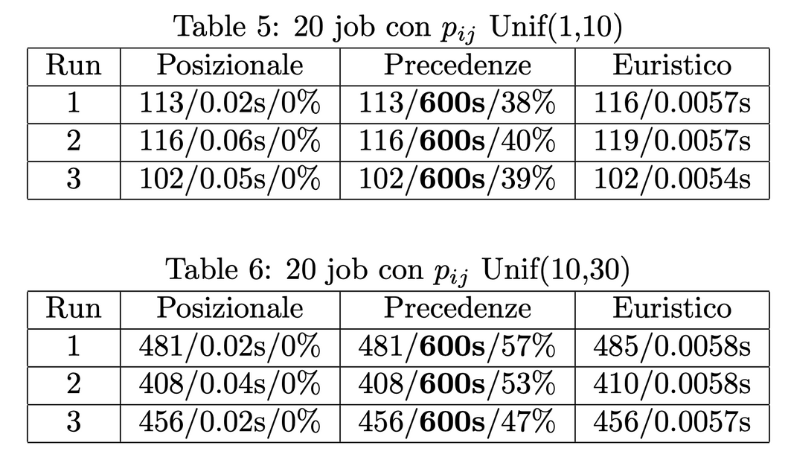
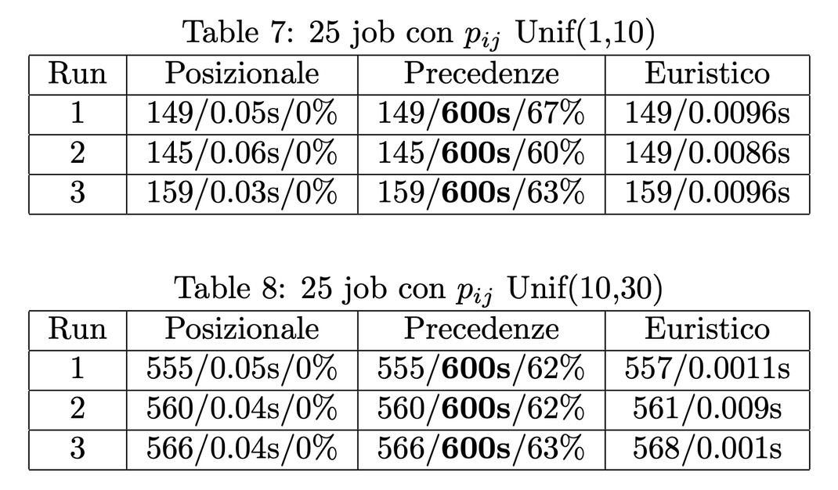
I
RISULTATI OTTENUTI
Cmax/tempo esecuzione/GAP
Presentation by Luca Di Marco | Algoritmi e Modelli di Ottimizzazione Discreta

Slide 13
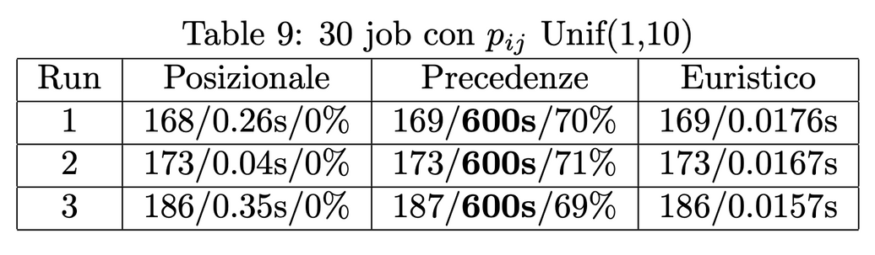
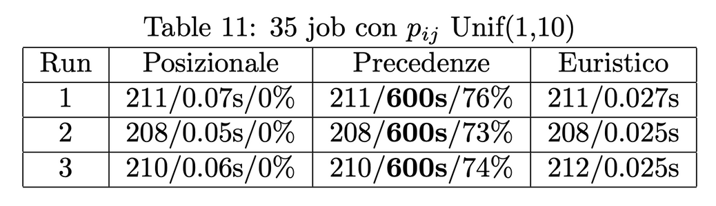
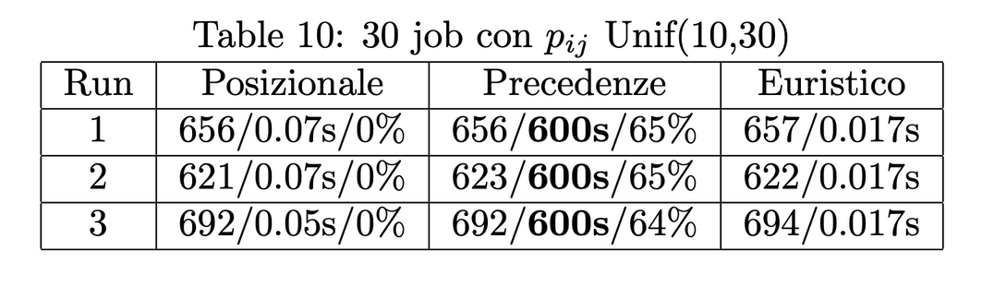
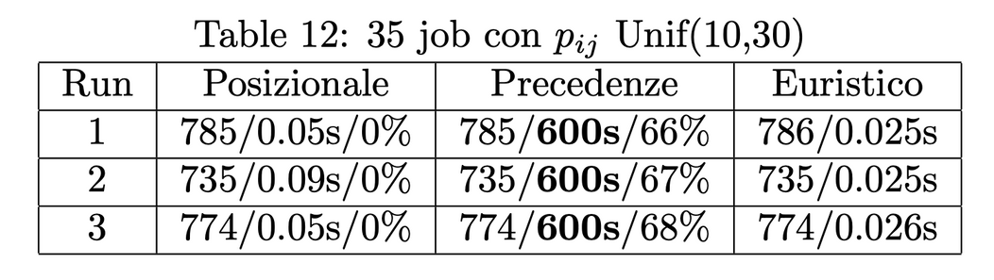
I
RISULTATI OTTENUTI
Cmax/tempo esecuzione/GAP
Presentation by Luca Di Marco | Algoritmi e Modelli di Ottimizzazione Discreta

Slide 14
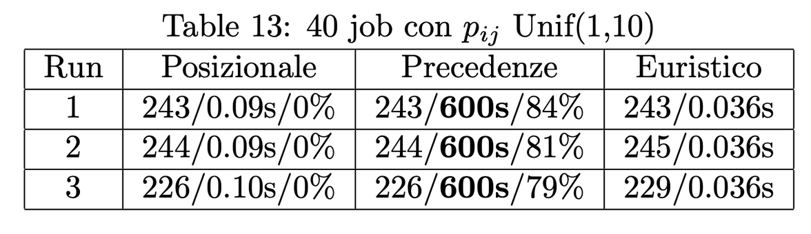
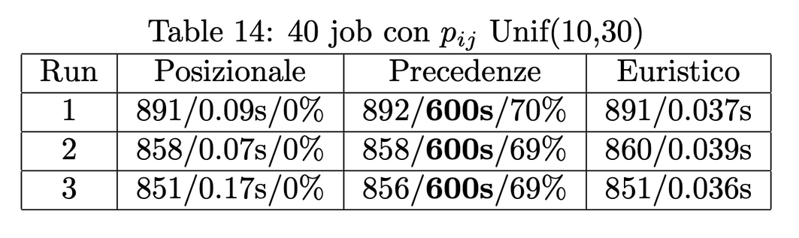
I
RISULTATI OTTENUTI
Cmax/tempo esecuzione/GAP
Presentation by Luca Di Marco | Algoritmi e Modelli di Ottimizzazione Discreta

Slide 15
I
DISCUSSIONE DEI RISULTATI
Il modello posizionale restituisce valori ottimi in tempi molto brevi (tra i 0.1s ed i 0.35s) con un GAP uguale allo 0%;
Il modello con vincoli di precedenza:
ha buone prestazioni con pochi job (max 10) e restituisce un risultato ottimo con un GAP dello 0%;
all'aumentare dei job (tra 15 e 40) non riesce a restituire un risultato ottimo con un GAP dello 0% nel tempo limite di 600s.
Presentation by Luca Di Marco | Algoritmi e Modelli di Ottimizzazione Discreta

Slide 16
I
DISCUSSIONE DEI RISULTATI
Il modello con vincoli di precedenza ottiene comunque un valore molto vicino all'ottimo calcolato dal modello posizionale, se non anche identico, ma con un GAP non inferiore al 20% (con una massima dell'80%);
Nello stesso modello è importante anche la scelta del parametro del big M;
L'algoritmo euristico restituisce, spesso, soluzioni non migliori dei precedenti modelli.
Presentation by Luca Di Marco | Algoritmi e Modelli di Ottimizzazione Discreta

Slide 17
I
DISCUSSIONE DEI RISULTATI
In alcuni casi, l’algoritmo euristico, riesce a restituire valori identici a quelli calcolati dal modello posizionale, indipendentemente dal numero di job presenti, generando alcune volte sequenze identiche al modello posizionale ed alcune volte leggermente diverse;
L’algoritmo euristico rimane il più veloce tra i 3 modelli.
Presentation by Luca Di Marco | Algoritmi e Modelli di Ottimizzazione Discreta

Slide 18
I
CONCLUSIONI
Il modello più performante è il modello posizionale;
Il modello con vincoli di precedenza rimane comunque un modello valido ma non performante con un gran numero di job;
Il modello con vincoli di precedenza presenta, inoltre, lo svantaggio di dover scegliere un valore accurato del big M;
Il modello euristico fornisce risultati in breve tempo ma, spesso, non migliori di quelli calcolati dal solver con i precedenti modelli.
Presentation by Luca Di Marco | Algoritmi e Modelli di Ottimizzazione Discreta

